Slide 1
Eðlisfræði 2
4. Kafli
Orka og afl.
Bls. 90-106

Slide 2
4.1 Eðlisfræðileg vinna
Í kaflanum er fjallað um
Eðlisfræðilega vinnu og útreikninga á henni
Einfaldar vélar og hvernig þær auðvelda okkur lífið

Slide 3
Einfaldar vélar
Skiptast í 6 flokka
Vogarstöng
Trissa
Skáborð
Skrúfa
Fleygur
Hjól og ás

Slide 4
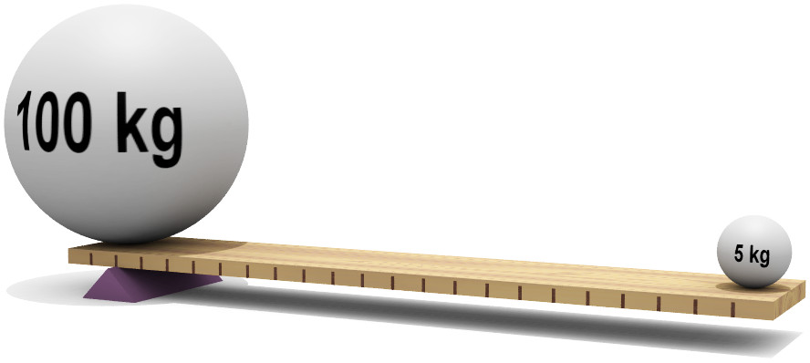
Vogarstöng
Járnkarl og vegasalt eru dæmi um vogarstengur
Vogarás er staðurinn sem vogarstöngin snýst um
Þeim mun meiri sem fjarlægðin frá vogarásnum er þeim mun minni kraft þarf.

Slide 5
Vinna
Í eðlisfræði er vinna kraftur sem er framkvæmdur ákveðna vegalengd.
T.d. Skólataska borin upp tröppur
Krafturinn sem þarf að yfirvinna er þyngdarkrafturinn og vegalengdin er hæð stigans.
Vinna er því:
Kraftur . Vegalengd = Newton . Metrar
Mælieiningin fyrir vinnu er Joule og táknið J
1 Newtonmetri = 1Nm = 1J

Slide 6
Jafnvægi á vogarstöng
Magnús og Birta
Þau eru jafn langt frá vogarásnum
Magnús Birta
60kg . 2m ≠ 30kg . 2m og því ná þau ekki jafnvægi
Magnús færir sig 1m nær vogarásnum
Magnús Birta
60kg . 1m = 30kg . 2m og jafnvægi næst.

Slide 7
Gullna regla aflfræðinnar
Það sem vinnst í krafti tapast í vegalengd

Slide 8
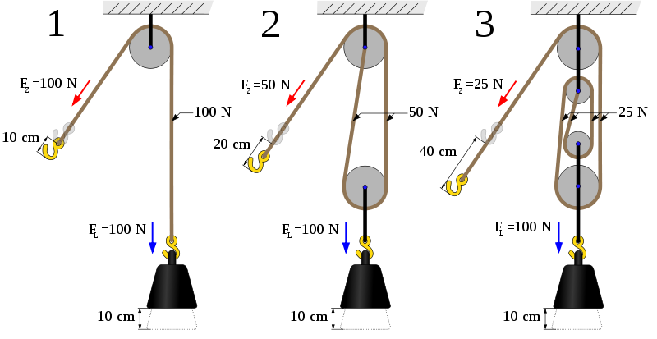
Trissa/talía
Getur verið föst eða hreyfanleg
Föst breytir stefnu kraftsins en hreyfanleg getur breytt stærð hans
Hvert hjól á hreyfanlegri trissu margfaldar kraftinn

Slide 9
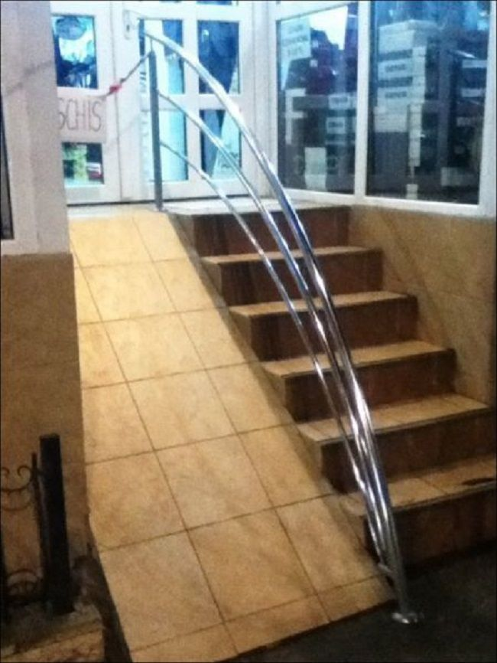
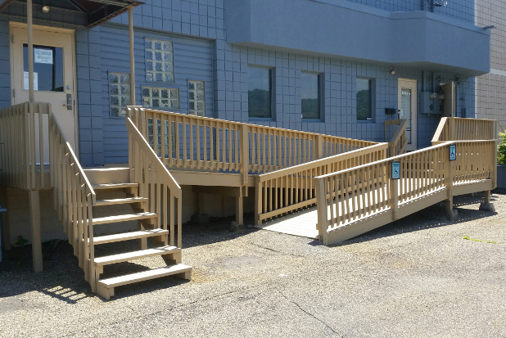
Skáborð
Hallandi flötur
Minni halli á skáborðinu krefst minni krafts
Meiri halli krefst meiri krafts

Slide 10
Vinnan er alltaf sú sama!
Hvort sem við notum skáborð, talíu eða lyftum hlutnum beint upp þá er vinnan sem þarf að vinna alltaf sú sama.
Vegalengdin breytist og krafturinn líka en vinnan er alltaf sú sama.

Slide 11
Reiknum vinnu
Kraftur . Vegalengd = Newton . Metrar
Mælieiningin fyrir vinnu er Joule og táknið J
1 Newtonmetri = 1Nm = 1J

Slide 12
4.2 Aflfræðileg orka og afl
Í kaflanum er fjallað um
Aflfræðilega orku
Stöðuorku
Hreyfiorku
Afl og útreikninga á því

Slide 13
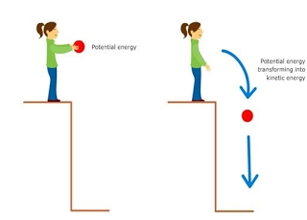
Stöðuorka
Er í raun möguleiki hlutar á því að falla niður til jarðar.
Þeim mun lengra sem hluturinn getur fallið þeim mun meiri stöðuorku hefur hann.

Slide 14
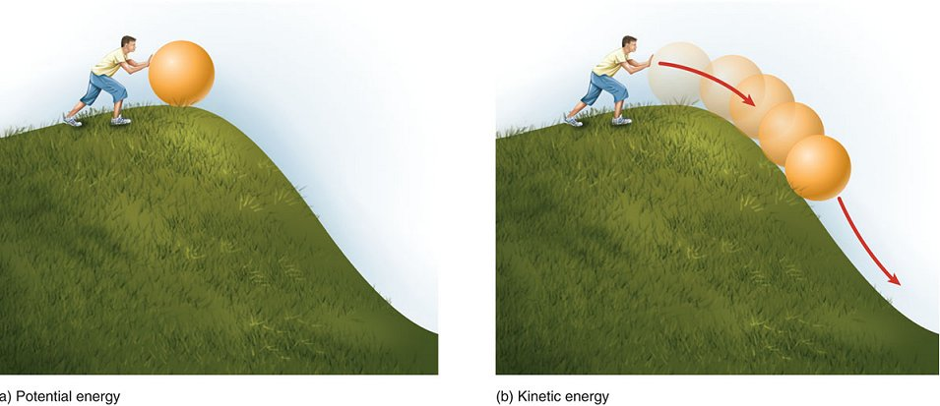
Hreyfiorka
Orka sem felst í hreyfingu hluta
T.d. meðan hlutur er að falla hefur hann hreyfiorku

Slide 15
Orku má breyta í vinnu
Orka er í raun geymd vinna
Orka og vinna hafa sömu einingar Nm eða J (Joule)

Slide 16
Aflfræðileg orka
Stöðuorka og hreyfiorka kallast saman Aflfræðileg orka

Slide 17
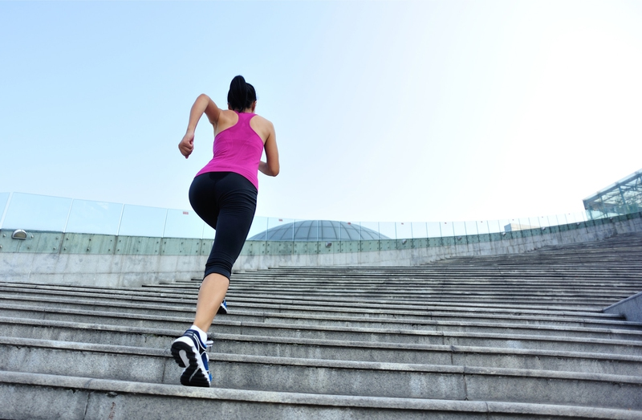
Afl
Afl er mælikarði á það hversu hratt tiltekin vinna er unnin
Þeim mun minni tíma sem vinnan tekur, þeim mun meira er aflið.
Afl = Vinna/tíma
Watt = Joule / sek
W = J/s

